Slide 1
Механизмы иммунитета
Презентация к рефету «Механизмы иммунитета» подготовлена ученицей 9 класса «Б» Корниловой Элиной

Slide 2
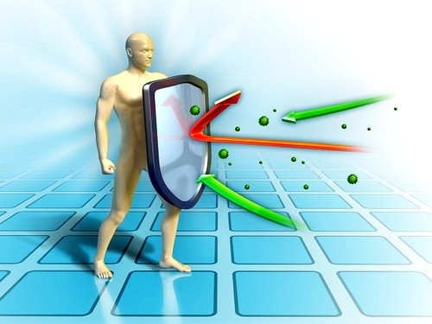
Актуальность
Иммунитет – это способность организма распознавать появление чужеродных тел и бороться с ними, для того чтобы сохранить жизнеспособность организма.
Механизмы иммунитета необходимо изучать для того, чтобы предупредить заболевание организма.

Slide 3
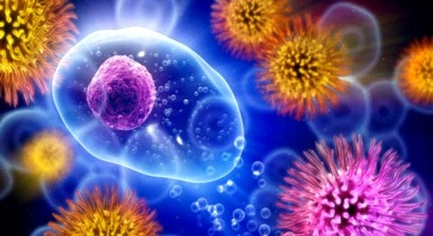
Цель
Цель моей работы состояла в том, чтобы раскрыть механизмы иммунитета для предупреждения заболеваний.

Slide 4
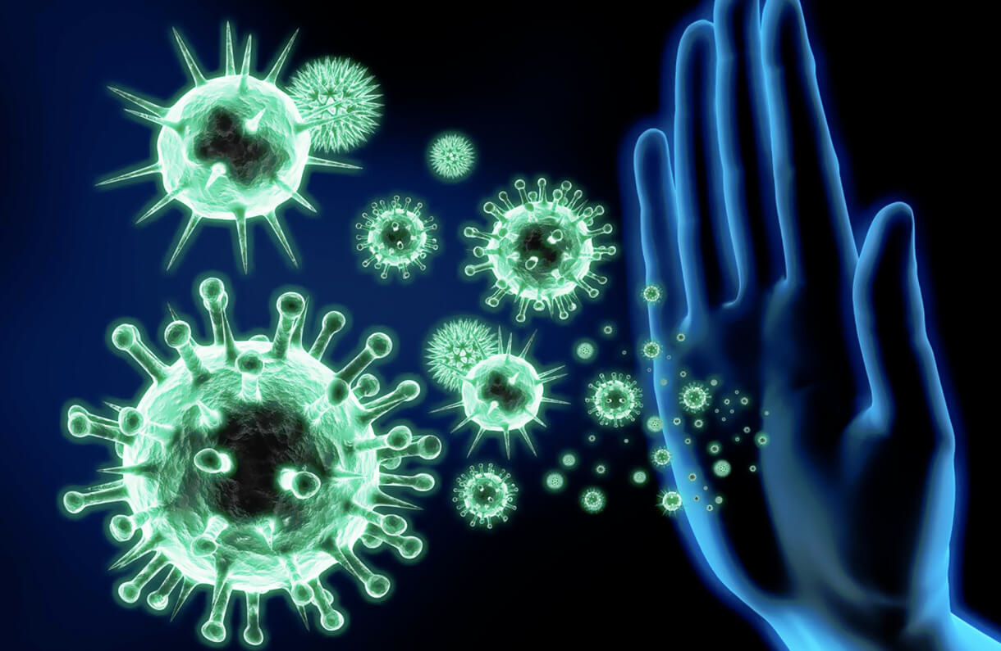
Проблемы и задачи
Проблема: В последние десятилетия медицина открывает всё больше новых заболеваний. Подходят ли механизмы иммунитета, открытые ранее к этим болезням?
Задачи: Выяснить различные механизмы иммунитета и их влияние на организм. Исследовать схему защиты инфицированного организма.

Slide 5
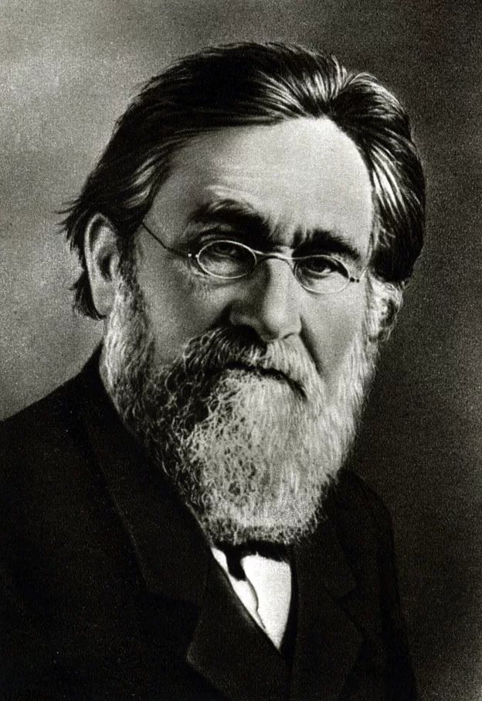
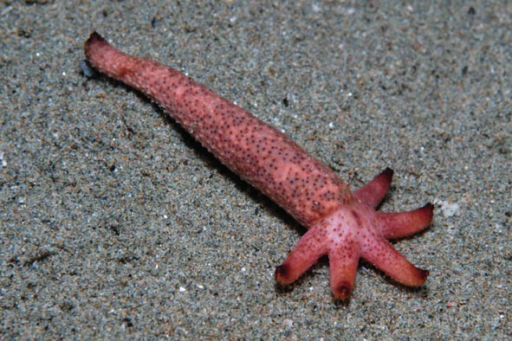
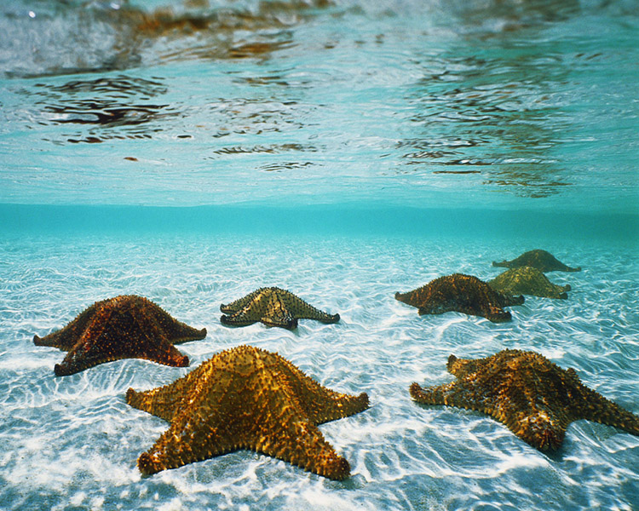
«История открытия»
«Инфекция есть борьба между двумя организмами» писал Илья Ильич Мечников.

Slide 6
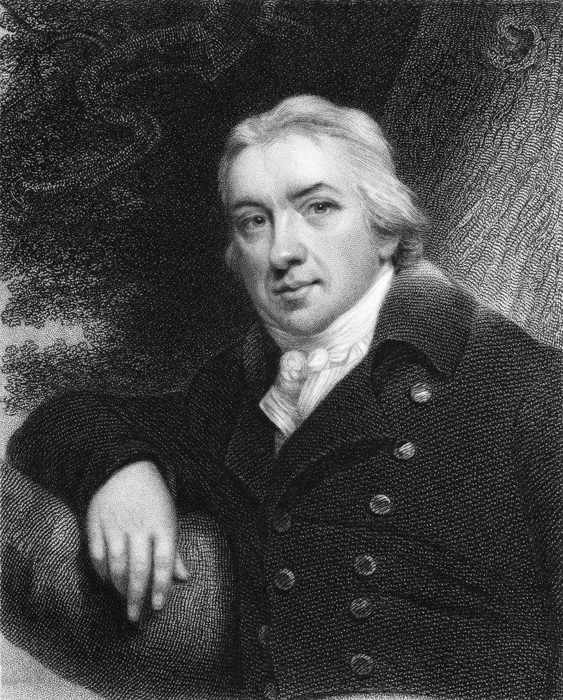
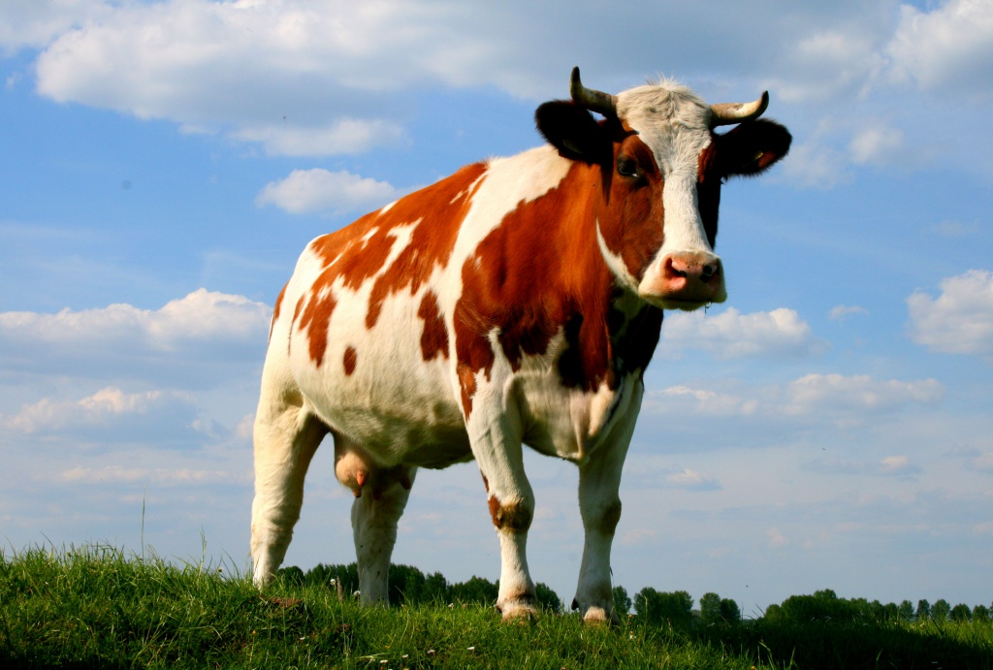
«История открытия»
В 1789 г. Эдуард Дженнер сделал открытие только на основании наблюдений. У него не было никаких данных ни о механизмах иммунитета, ни о микроорганизмах – возбудителях заразных заболеваний. Позднее этот иммунитет был назван активным иммунитетом.

Slide 7
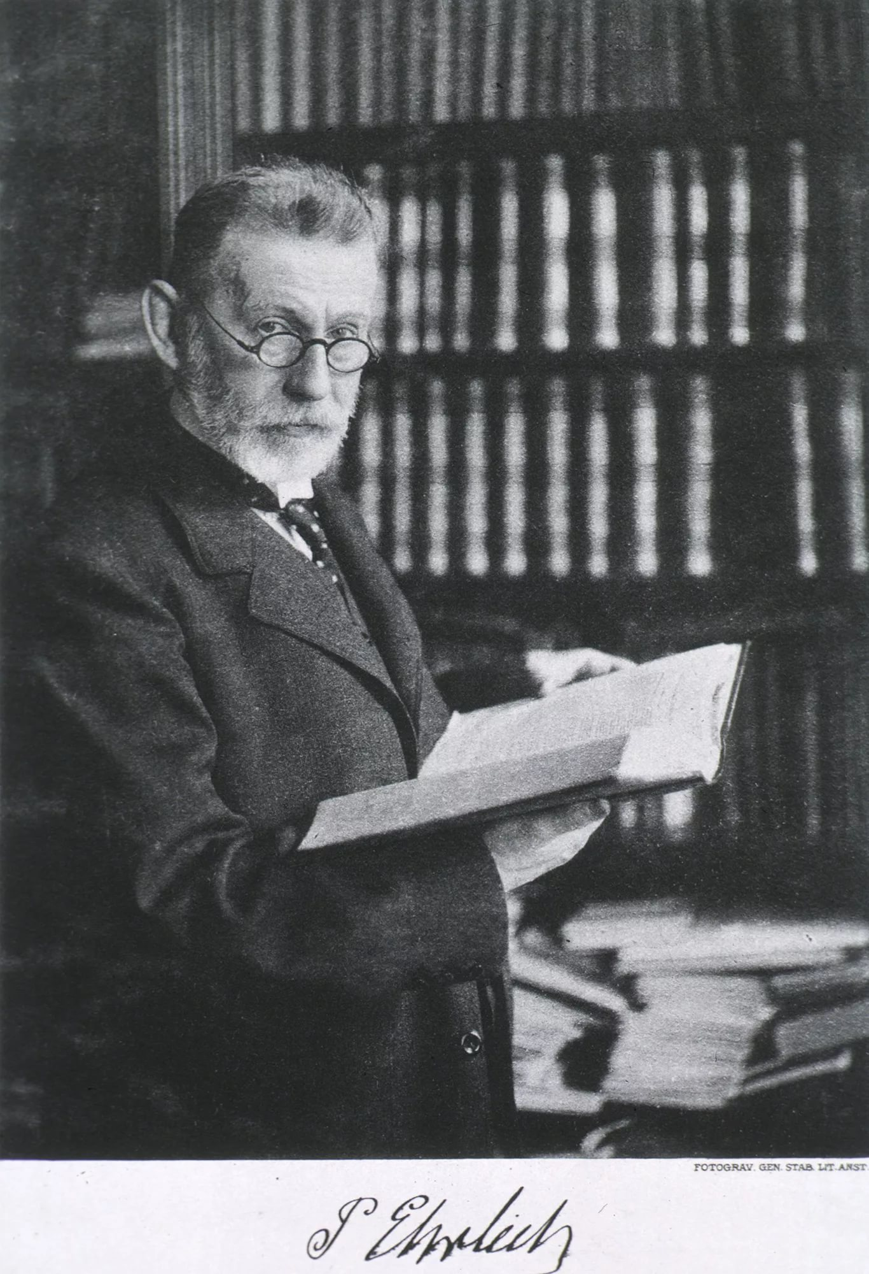
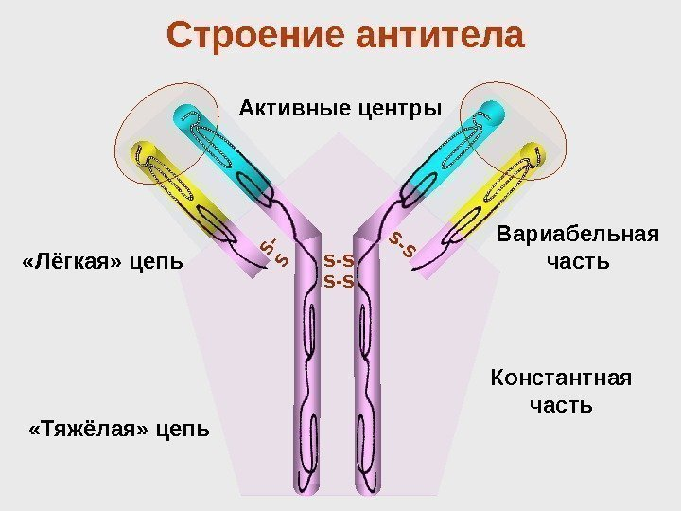
Амбоцепторы
В основу гуморальной теории иммунитета Пауль Эрлих положил представление о защитных молекулах. Эти защитные молекулы он назвал амбоцепторами, позже их назвали антителами.

Slide 8
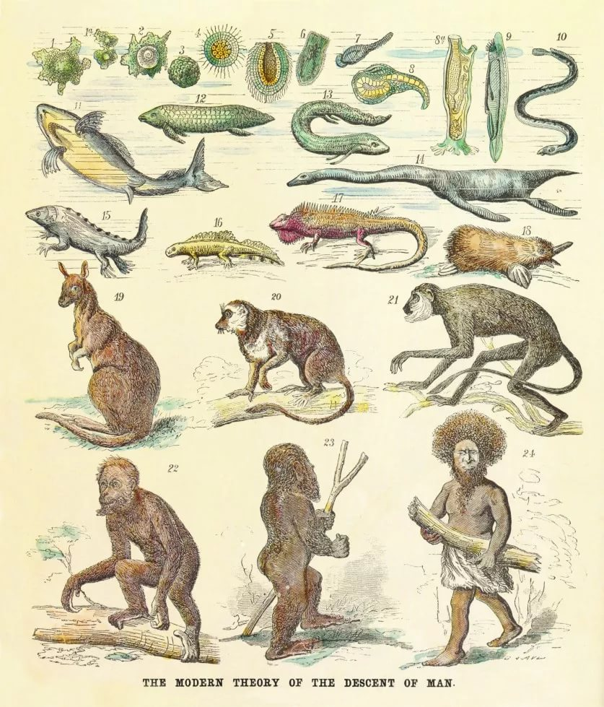
Эволюция иммунитета

Slide 9
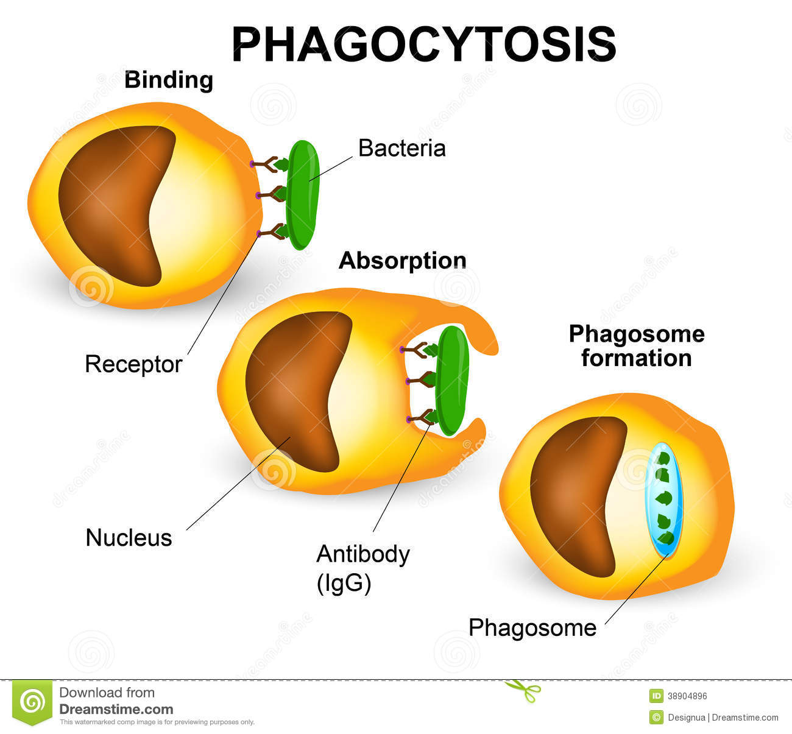
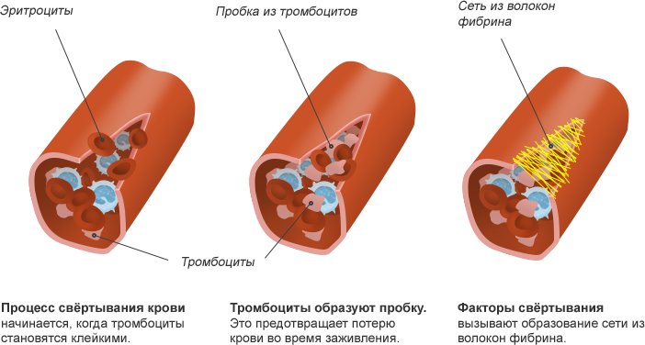
Механизмы
Важные защитные механизмы связанные с кровью:
Свёртывание крови
Фагоцитоз или иммунный ответ

Slide 10
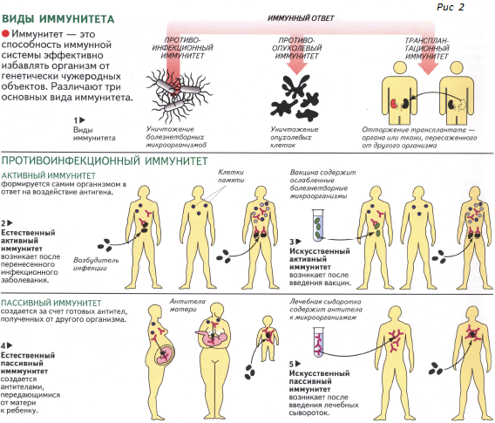
Типы иммунитета
Естественный активный иммунитет
Естественный пассивный иммунитет
Искусственный активный иммунитет
Искусственный пассивный иммунитет

Slide 11
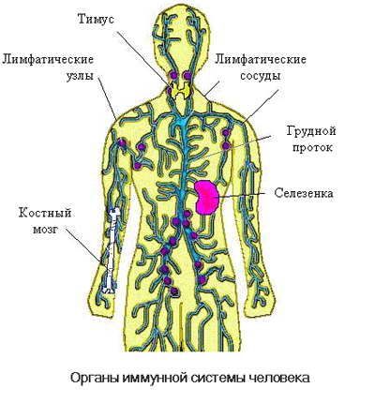
Органы иммунитета
1. Тимус (вилочковая железа) 2. Костный мозг 3. Лимфатические узлы 4. Лимфоидная ткань селезёнки

Slide 12
Строение антитела
Антитело – это особый растворимый белок, имеющий определённую биохимическую структуру – иммуноглобулин.
Антитела (анти + тела) – это глобулины сыворотки животных и крови человека, которые образуются в ответ на попадание в организм различных антигенов, которые принадлежат: бактериям, вирусам, белковым токсинам, и взаимодействуют с этими антигенами специфически.

Slide 13
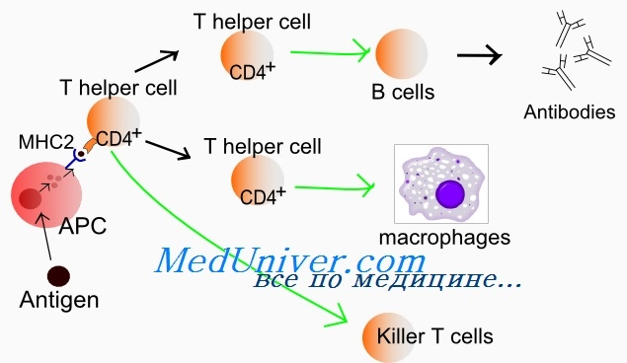
Развитие лимфоцитов
Лимфоцитопоэз – это развитие лимфоцитов, которое происходит в различных лимфоидных органах и в красном костном мозге и которое характеризуется их поэтапной миграцией.

Slide 14
Заключение
Иммунная система обеспечивает защиту организма от внешней и внутренней биологической агрессии путем двух основных механизмов: распознавания и разрушения чужеродных молекул и клеток. Благодаря слаженной работе лимфоцитов различного функционального предназначения это достигается быстро и точно.

Slide 15
Источники
Реферат «Механизмы иммунитета»
https://go.mail.ru

